Slide 1



第11讲：因果序保证算法
陈志广
13316052680
超算中心四楼410
Zhiguang.chen@nscc-gz.cn
www.nscc-gz.cn

Slide 2

因果序保证算法
主要内容
Raynal-Schiper-Toueg算法
Kshemkalyani-Singhai算法

Slide 3
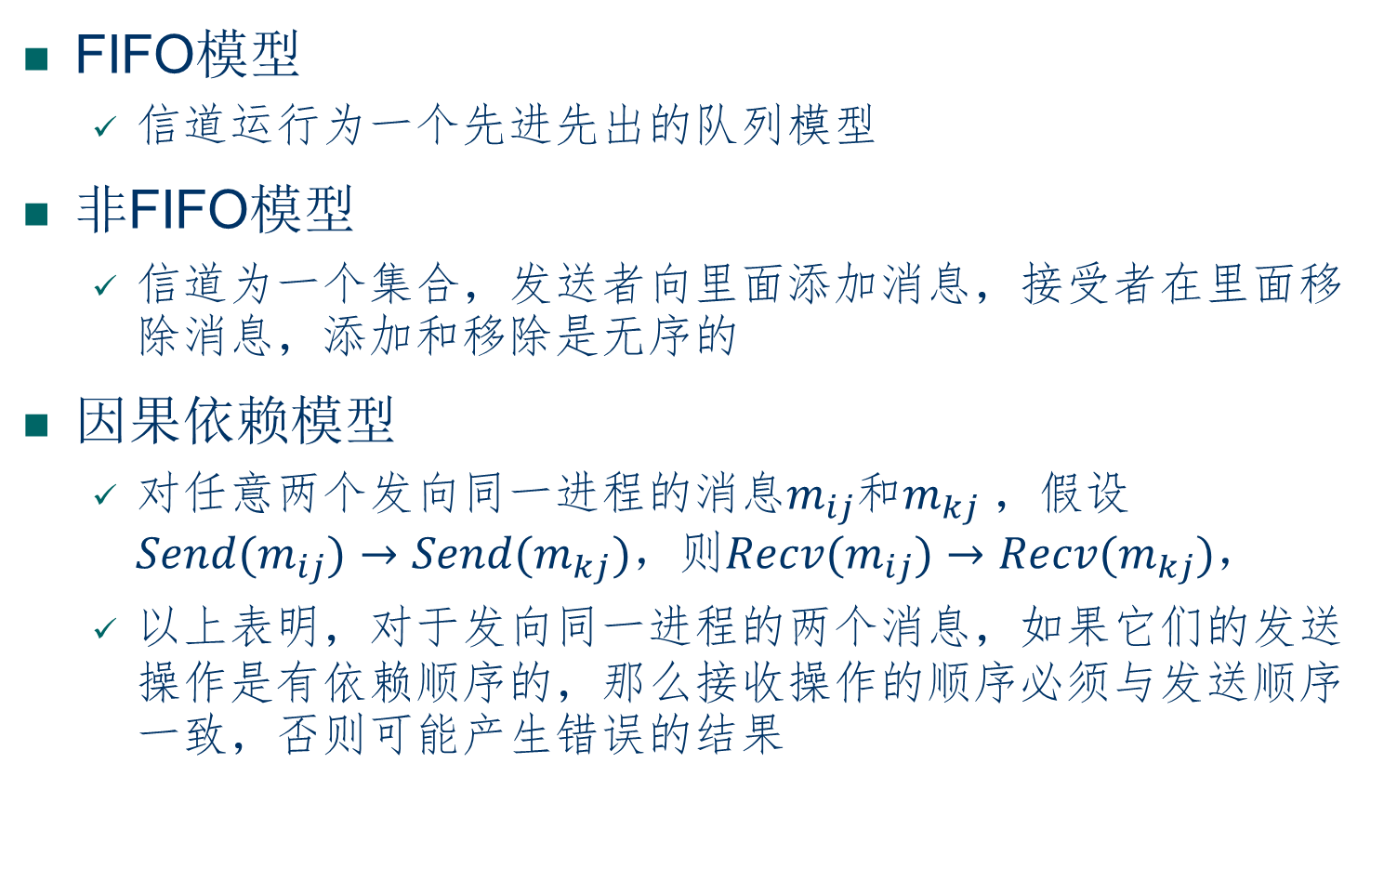
通信的顺序模型
FIFO模型
信道运行为一个先进先出的队列模型
非FIFO模型
信道为一个集合，发送者向里面添加消息，接受者在里面移除消息，添加和移除是无序的
因果依赖模型
对任意两个发向同一进程的消息$m_{ij}$和$m_{kj}$，假设$Send(m_{ij})→Send(m_{kj})，$则$Recv(m_{ij})→Recv(m_{kj})，$
以上表明，对于发向同一进程的两个消息，如果它们的发送操作是有依赖顺序的，那么接收操作的顺序必须与发送顺序一致，否则可能产生错误的结果

Slide 4
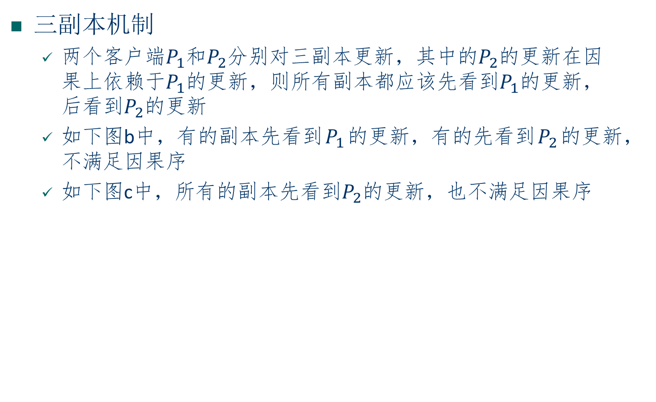
因果序应用案例
三副本机制
两个客户端$P_{1}$和$P_{2}$分别对三副本更新，其中的$P_{2}$的更新在因果上依赖于$P_{1}$的更新，则所有副本都应该先看到$P_{1}$的更新，后看到$P_{2}$的更新
如下图b中，有的副本先看到$P_{1}$的更新，有的先看到$P_{2}$的更新，不满足因果序
如下图c中，所有的副本先看到$P_{2}$的更新，也不满足因果序

Slide 5
因果序保证算法
保证因果序的基本思路
每条消息M携带一个日志，该日志中记录了所有在因果关系上比M更早发送的消息
当M到达目的地时，先将自己缓存起来，检测携带的日志中在因果关系中先于M、且目的地也是本进程的消息是否到达
当所有先于M的消息都已经到达、且已经Deliver到进程后，将消息M也Deliver到进程
如何记录在因果关系上先于M的消息
将所有已发送的消息沿着因果路径不断转发就行

Slide 6
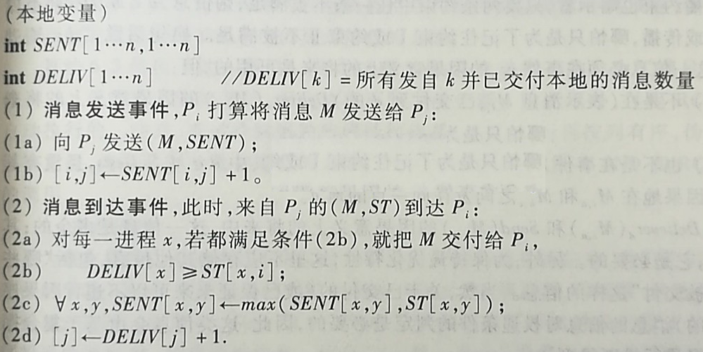

Raynal-Schiper-Toueg算法
算法流程
$Send\left[j,k\right]$记录本进程所知的进程$j$发送到进程$k$的消息数量
$DELIV\left[j\right]$记录由进程$j$发来的、已经Deliver到本进程的消息数
Notes:
潜在的考试点

Slide 7


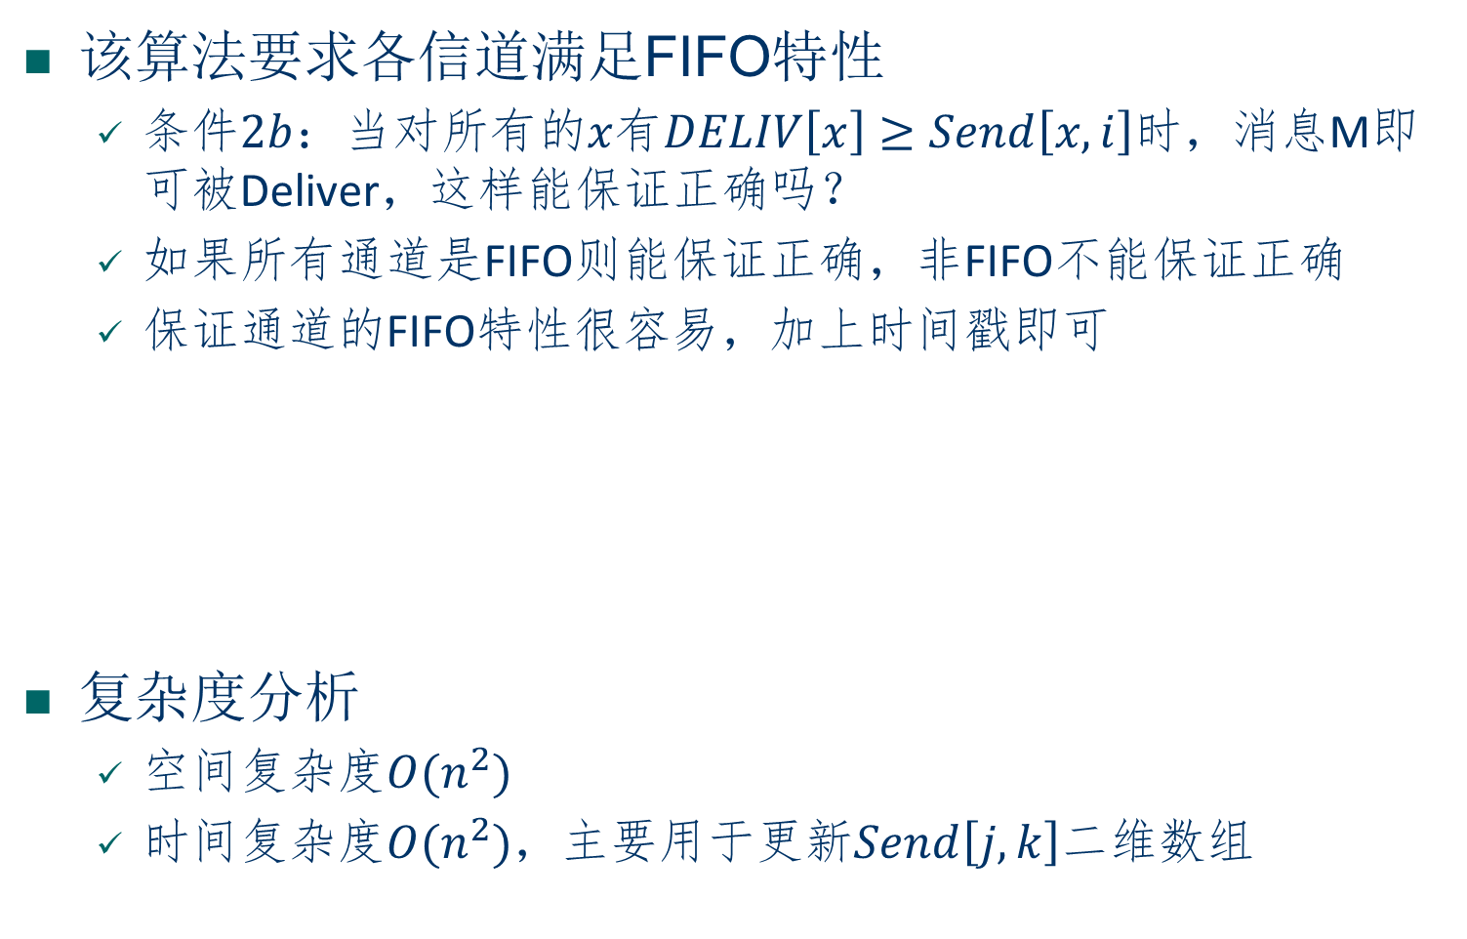
Raynal-Schiper-Toueg算法
该算法要求各信道满足FIFO特性
条件$2b$：当对所有的$x$有$DELIV\left[x\right]≥Send\left[x,i\right]$时，消息M即可被Deliver，这样能保证正确吗？
如果所有通道是FIFO则能保证正确，非FIFO不能保证正确
保证通道的FIFO特性很容易，加上时间戳即可
复杂度分析
空间复杂度$O(n^{2})$
时间复杂度$O(n^{2})$，主要用于更新$Send\left[j,k\right]$二维数组
$$p_{j}$$
$$p_{i}$$

Slide 8
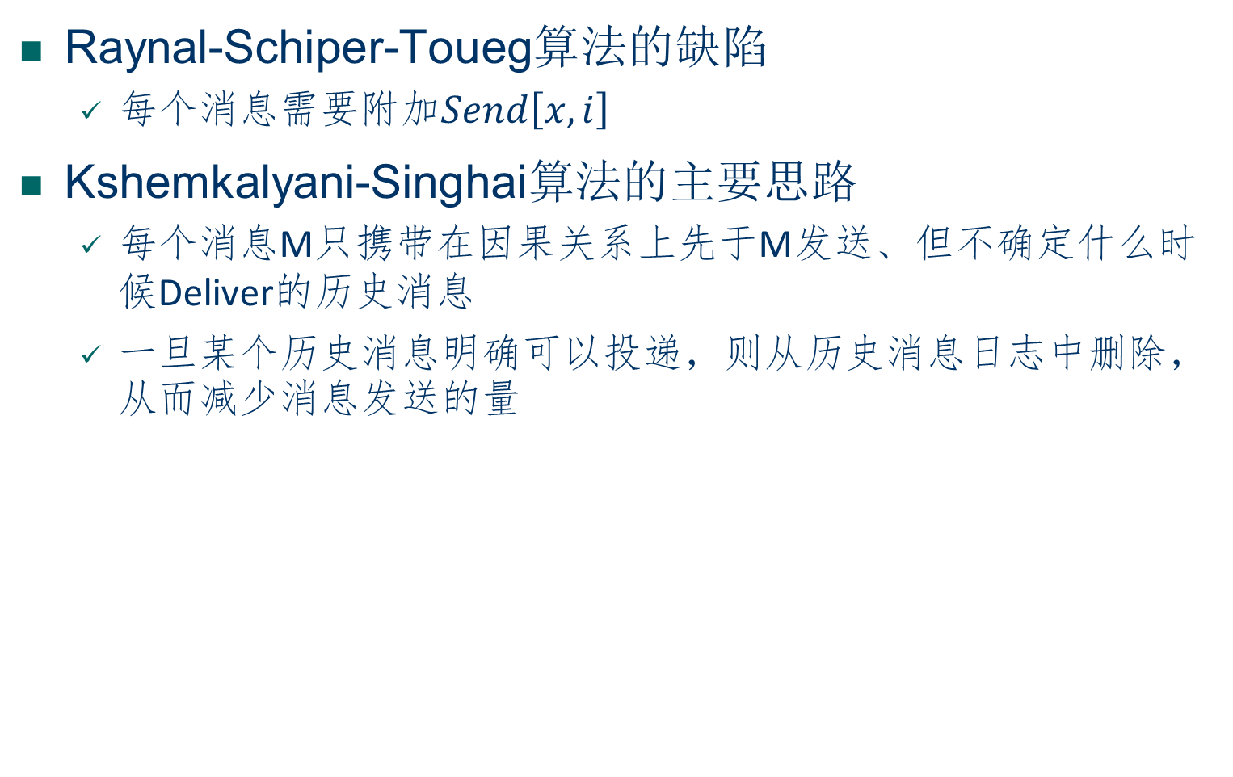
Kshemkalyani-Singhai算法
Raynal-Schiper-Toueg算法的缺陷
每个消息需要附加$Send\left[x,i\right]$
Kshemkalyani-Singhai算法的主要思路
每个消息M只携带在因果关系上先于M发送、但不确定什么时候Deliver的历史消息
一旦某个历史消息明确可以投递，则从历史消息日志中删除，从而减少消息发送的量

Slide 9
Kshemkalyani-Singhai算法
变量定义
本地时钟
本地所知的其他进程的最新时钟
消息日志，该日志随着消息M一起发送

Slide 10






Kshemkalyani-Singhai算法
消息发送
准备将本地记录的消息日志随M发送，但可剪裁部分消息
消息$O$
消息$O$
进程$d$
进程$d$
消息$M$
消息$M$

Slide 11



Kshemkalyani-Singhai算法
消息发送
清理本地记录的日志，尽可能地剪裁不需要记录的消息
消息$l$
进程$d$
消息$M$

Slide 12
Kshemkalyani-Singhai算法
消息发送

Slide 13
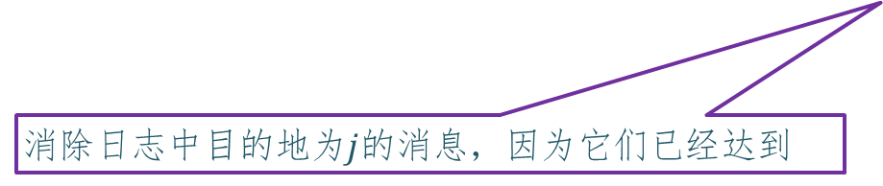
Kshemkalyani-Singhai算法
消息接收
等待依因果关系发生在前的消息
消除日志中目的地为$j$的消息，因为它们已经达到

Slide 14








Kshemkalyani-Singhai算法
消息接收
删除无效的消息
消息$o$
消息$l$
消息$l$
消息$o$
进程$s$
进程$s$
进程$j$
进程$j$

Slide 15
Kshemkalyani-Singhai算法
消息接收
删除无效的消息
同一条消息从不同路径被剪裁，剩下消息的交集幸存下来

Slide 16
Kshemkalyani-Singhai算法
消息接收

Slide 17
因果序保证算法
主要内容
Raynal-Schiper-Toueg算法
Kshemkalyani-Singhai算法
一个最优的算法

